Slide 1

www.devseniorcode.com

Slide 2


Módulo 1: Fundamentos del Desarrollo Web y JavaScript (Meses 1 y 2)
Objetivo: Dominar los fundamentos de JavaScript, HTML y CSS, y sentar las bases del desarrollo web.
Clase 3: Estructuras de Control y Bucles en JavaScript.
o Estructuras de control: if, else if, else, switch
o Bucles: for, while, do .. While, forEach
www.devseniorcode.com

Slide 3


Introducción
¿Qué son las estructuras de control?
Importancia en el flujo de ejecución de un programa.
Rol en el desarrollo de aplicaciones web y móviles.
www.devseniorcode.com

Slide 4

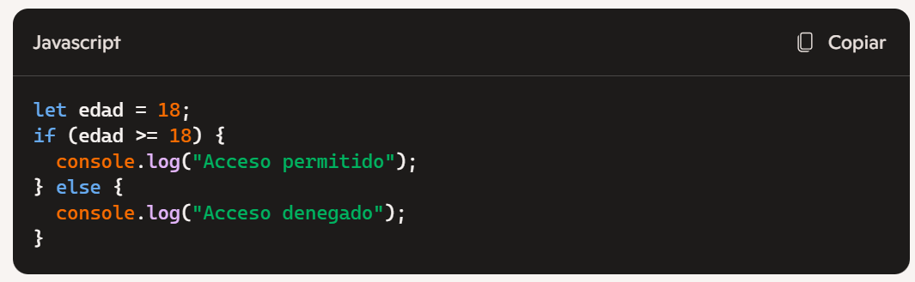

Sentencias Condicionales if, else if, else
Uso para tomar decisiones lógicas en función de condiciones.
Ejemplo: Validar edad para registro
www.devseniorcode.com

Slide 5
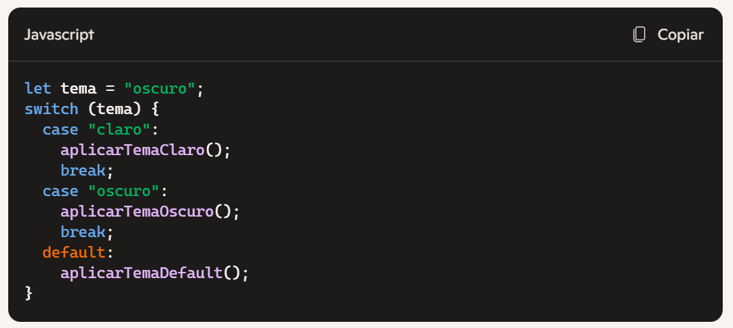
Sentencia switch
Ideal para múltiples condiciones sobre la misma variable.
Ejemplo: Selección de tema en una app
www.devseniorcode.com

Slide 6

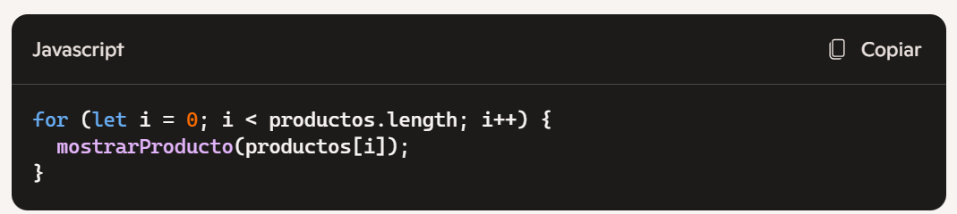

Bucles for
Ejemplo: Renderizar tarjetas de productos
Repetición controlada por índice.
Repetición controlada por índice.
www.devseniorcode.com

Slide 7

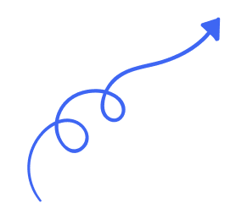
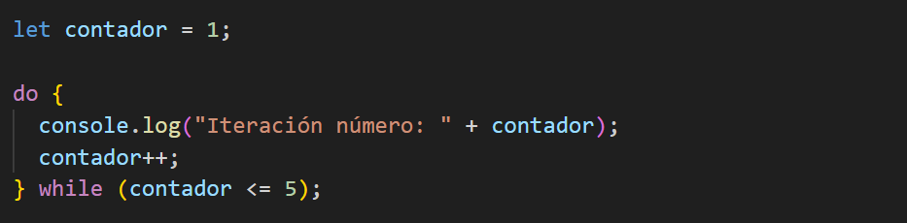

Bucles while y do...while
Ejemplo: Pedir contraseña hasta que sea válida
Repetición según condición.

Slide 8
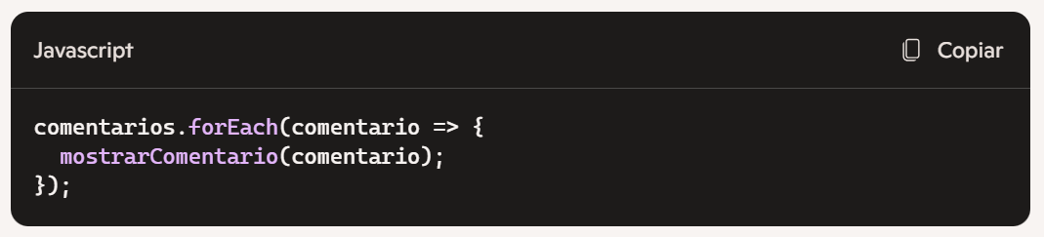
forEach y funciones de orden superior
Para recorrer arreglos de forma declarativa.
Ejemplo: Mostrar comentarios en una app
www.devseniorcode.com

Slide 9

Conclusiones
Las estructuras de control permiten lógica compleja con claridad.
Son esenciales para aplicaciones dinámicas y reactivas.
Buenas prácticas: legibilidad, evitar bucles infinitos, modularidad.
www.devseniorcode.com

Slide 10




¿ Dudas e
Inquietudes ?
www.devseniorcode.com

Slide 11
Gracias

